Slide 1
Forslag til bli kjent aktiviteter
Laget av FAU I samarbeid med klassekontakter

Slide 2
Hvilke lavterskel sosiale aktiviteter kan det være mulig å arrangere på frivillig basis i løpet av ungdomsskole årene ?
Kinokveld
Klassefest
Spillkveld
Qiuzkveld
Samle alle klasser på 8 trinn til en aktivitet- bli kjent
Lage et oppsett, gjøre foreldrekontakt rollen enklere
Kveldstur/nattur over vidden
Grilling
Haloweenfest for trinnet
Akedag
Bading
Lommelykttur med bål
Kanotur
Lan i kantinen
Painball
Skøyter
Sandvolley turnering
Pizzakveld
Geilo/Dagali
Rafting
Lavvotur i nærområdet
Åpent hus
Rebus løp for foreldre og ungdommer (spesielt på 8 trinn for å bli kjent)
Klatring

Slide 3
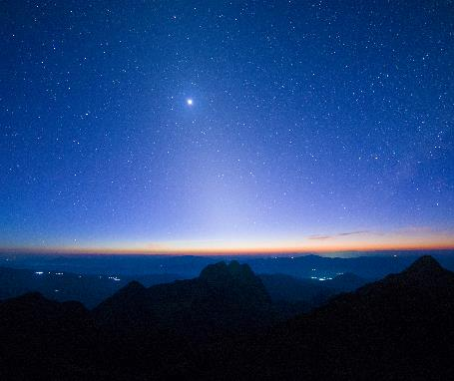
Flere forslag fra klassekontaktmøte…..
Spill kveld – brett spill-
fifa turnering- forte nite. Etc
lanparty i buehallen
Sportsmorro- prøve nye aktiviteter- idrett/sport som er uvanlig
Norske talenter i en versjon
Trinnfest /klassefest i skogen
Kanopadling
Lan party
Sjakkmesterskap med premie
Kokkekamp kokkekurs
Tiktok mat innslag
badmintonkveld
Trinnfest i gymsalen- lavtreskel ikke ball eller galla
Klassefest i kantinen
Paddelhall på Nyborg
Rebusløp
Dagstur
Lasertag i skogen
Pepperkakehus konkurranse by+premie
Samle boss og lage kunst/gjenbruks kunst ( med utstilling kåring og premie)
Karaoke
Lip sync battle

Slide 4
The way to get started is to quit talking and begin doing.
Walt Disney

Slide 5
FAU ved Åstveit Ungdomsskole
Mail adresse: fauaastveit@outlook.com

